Slide 1

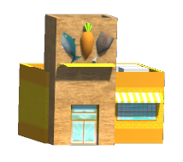
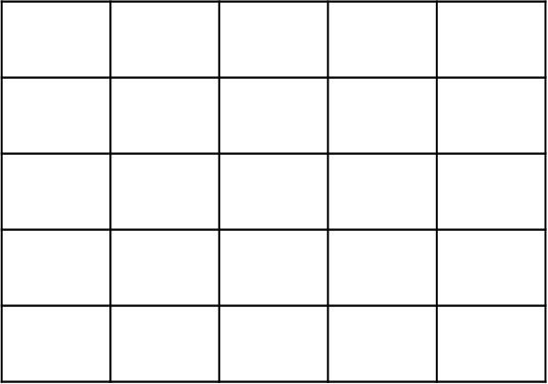
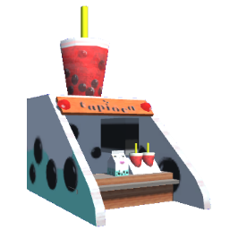
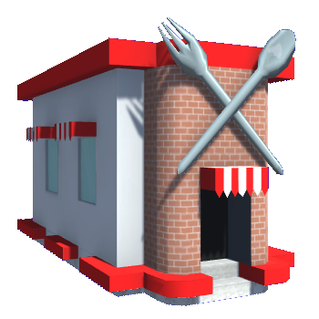
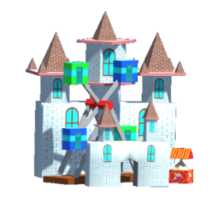
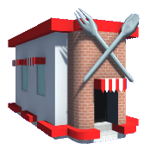
ゲーム序盤
適当に置けばいいや
Notes:
・序盤が更地 戦略性が薄くなる プレイヤーが適当に置きがちになり退屈になる

Slide 2
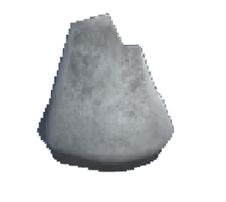

おジャマ岩
一定マス埋まると
Notes:
・岩の配置について
ゲーム開始時ランダムでマスの半数ほど配置 岩がある場所には置けない 一定ターン過ぎるか一定マス埋まるとのける

